Slide 1
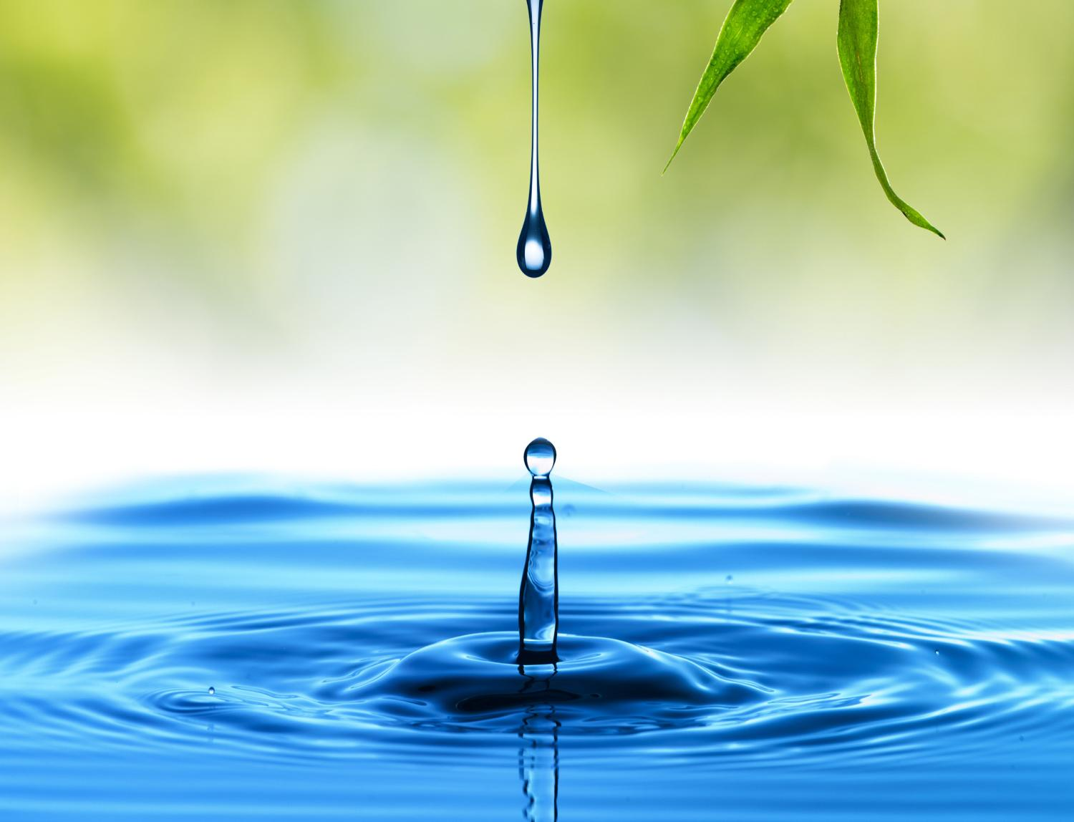
«Волшебница – Вода»
МАДОУ МО «СГО» – д/с № 7 «Огонек» г. Светлый Калининградской обл.
Проект:
Автор проекта: воспитатель Ковальчук Елена Юрьевна, I квалифиционная категория

Slide 2
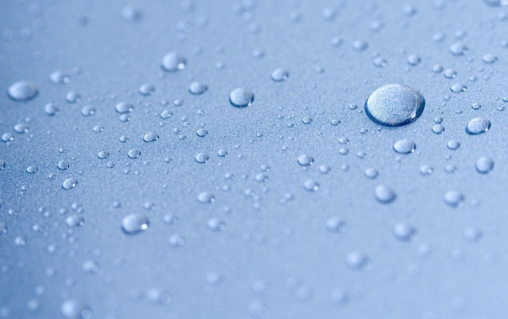
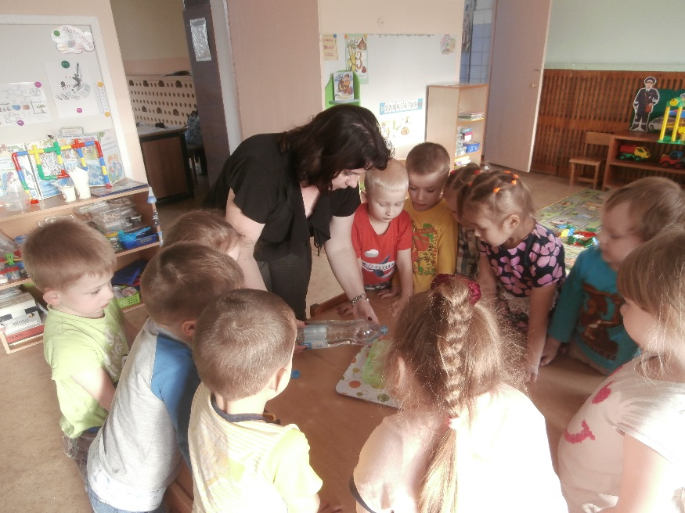
Вид, тип проекта: групповой, краткосрочный, исследовательский, творческий.
Участники проекта: дети средней группы,
родители воспитанников, воспитатель группы.

Slide 3
Актуальность
заключается в том, чтобы ребенок мог находить интересное и необычное рядом.

Slide 4
Цель:
Расширить представление детей о свойствах воды: в каком виде вода существует в природе, каким бывает состояние воды в окружающей среде

Slide 5
Задачи:
Уточнить и расширить представление детей о воде и ее пользе
Изучить ее свойства
Стимулировать у детей процессы познания и вовлечь их в совместную исследовательскую деятельность
Развивать любознательность и познавательную активность
Воспитывать бережное отношение к природным ресурсам
Повысить воспитательную компетентность родителей в экологическом образовании дошкольников

Slide 6
Беседы – рассказы на темы:
«Что мы знаем о воде»
«Интересные факты о воде»
«Важность воды для всех живых организмах»
«Загрязнение воды и как этого избежать»
«Бережем воду вместе»
Образовательная деятельность:
Познавательное развитие:
«Обитатели водоемов»
«Вода и ее превращения»
«Свойства воды»
Художественное творчество:
Аппликация «Живые облака»
Лепка «Наш аквариум»
Рисование «Хмурые тучи»

Slide 7
Игровая деятельность
Дидактические игры:
«Небо. Земля. Вода»
«Какой бывает вода»
«Где живет вода»
«Собери картинку»
«Кому нужна вода, а кому полянка»
Подвижные игры:
«Ручеек и озеро»
«Море волнуется»
Караси и щука»
Тучка по небу ходила»
«Лягушки и цапля»
Показ презентаций, видео сюжетов:
«Водоемы»
«Обитатели воды – рыбы»
«Осадки» и т.п.

Slide 8
Восприятие художественной литературы, фольклора:
Б. Заходер «Сказка о ручейке»
Эстер Адам стихотворения:- «Я по воде могу ходить»
С. Олегова «Ручеек и речка», «Что может быть в прозрачной капельке воды?»
«Берегите воду», «Разговор»
С. Погореловский «Ручеек»
Т.Жиброва «Дождик»
В. Минькова «Какой дождь» и др.
Загадки, пословицы, поговорки о воде
Работа с родителями:
Введение в тему проекта
Рекомендации родителям по ознакомлению детей с водой
Рекомендации родителям посетить с детьми водоемы и рассказать о них
Консультации для родителей «Вода важна для организма»
Буклет «Роль экспериментальной деятельности в познавательном
развитии дошкольника».

Slide 9
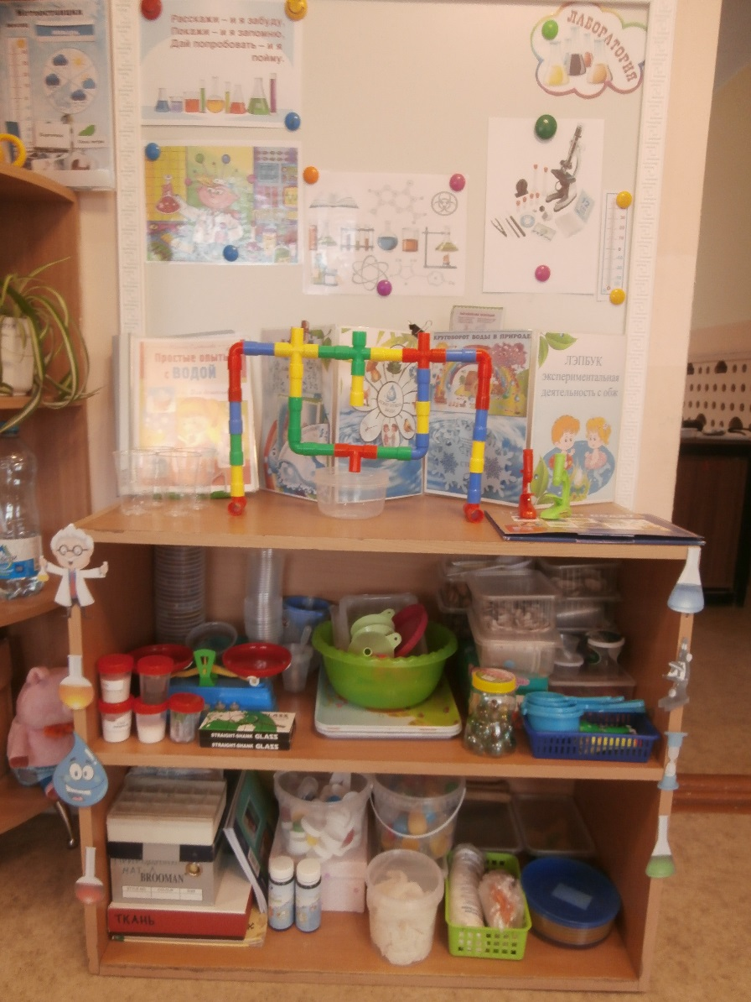
Центр экспериментирования

Slide 10
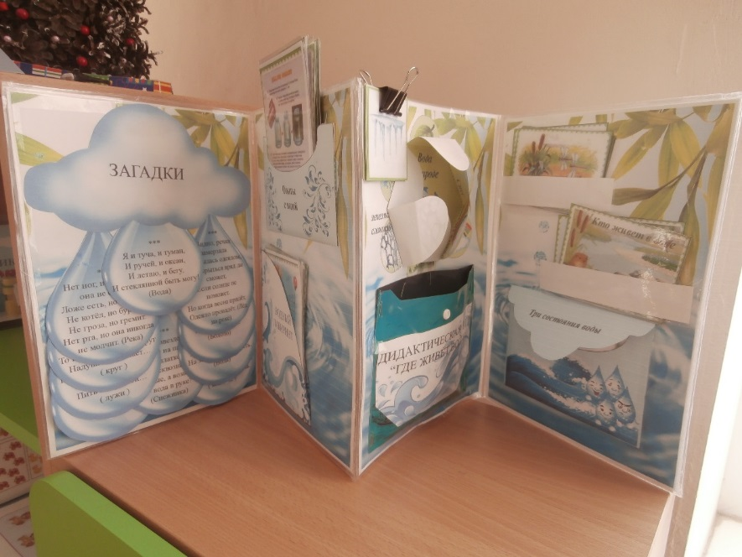
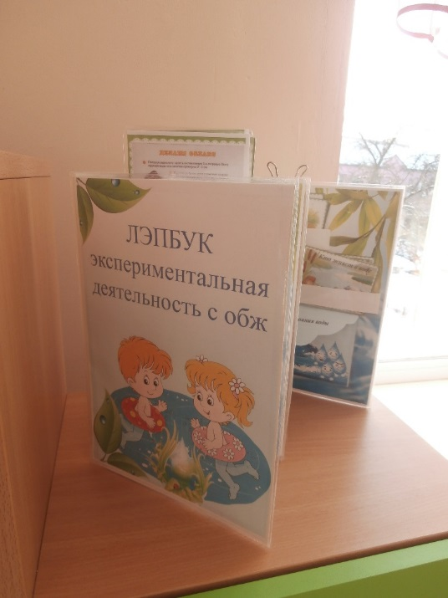
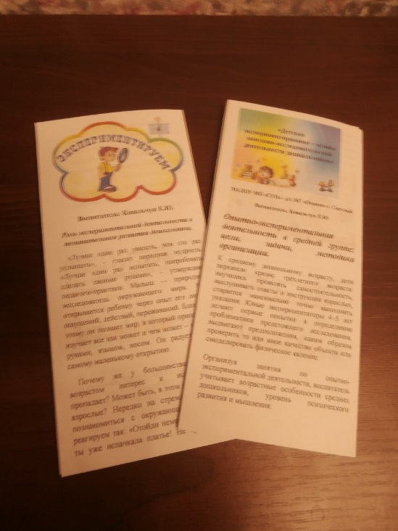
ЛЕПБУК
БУКЛЕТ

Slide 11
Волшебная лаборатория воды

Slide 12
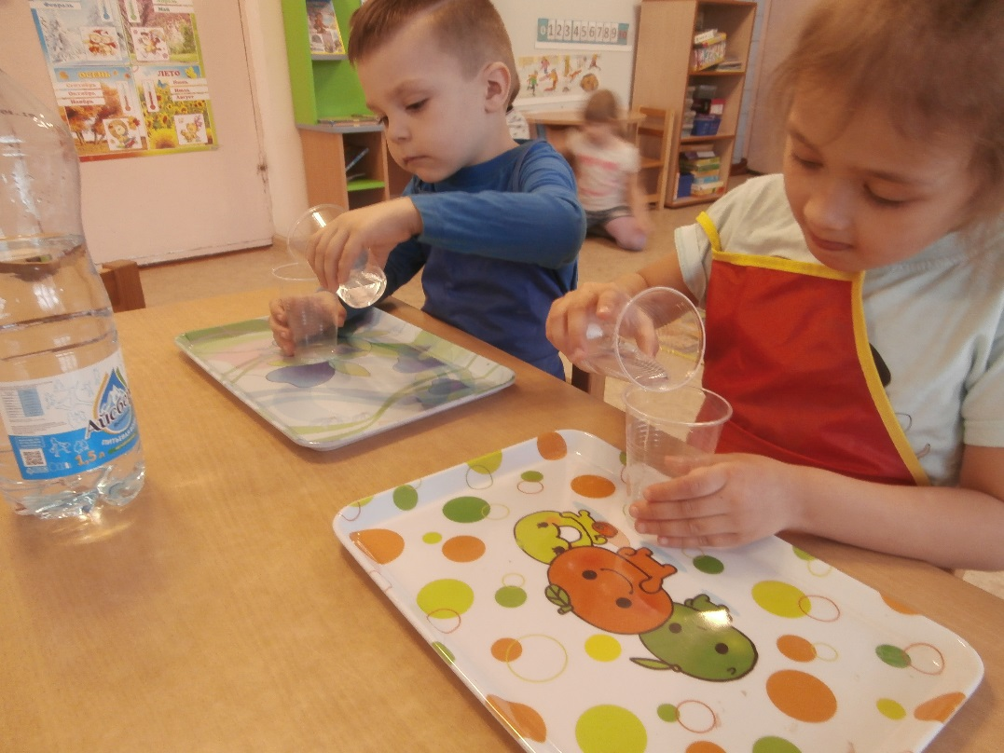
Свойство воды.
Опыт №1 «Вода жидкая»
Вывод: вода – это жидкость, ее можно
наливать, переливать.

Slide 13
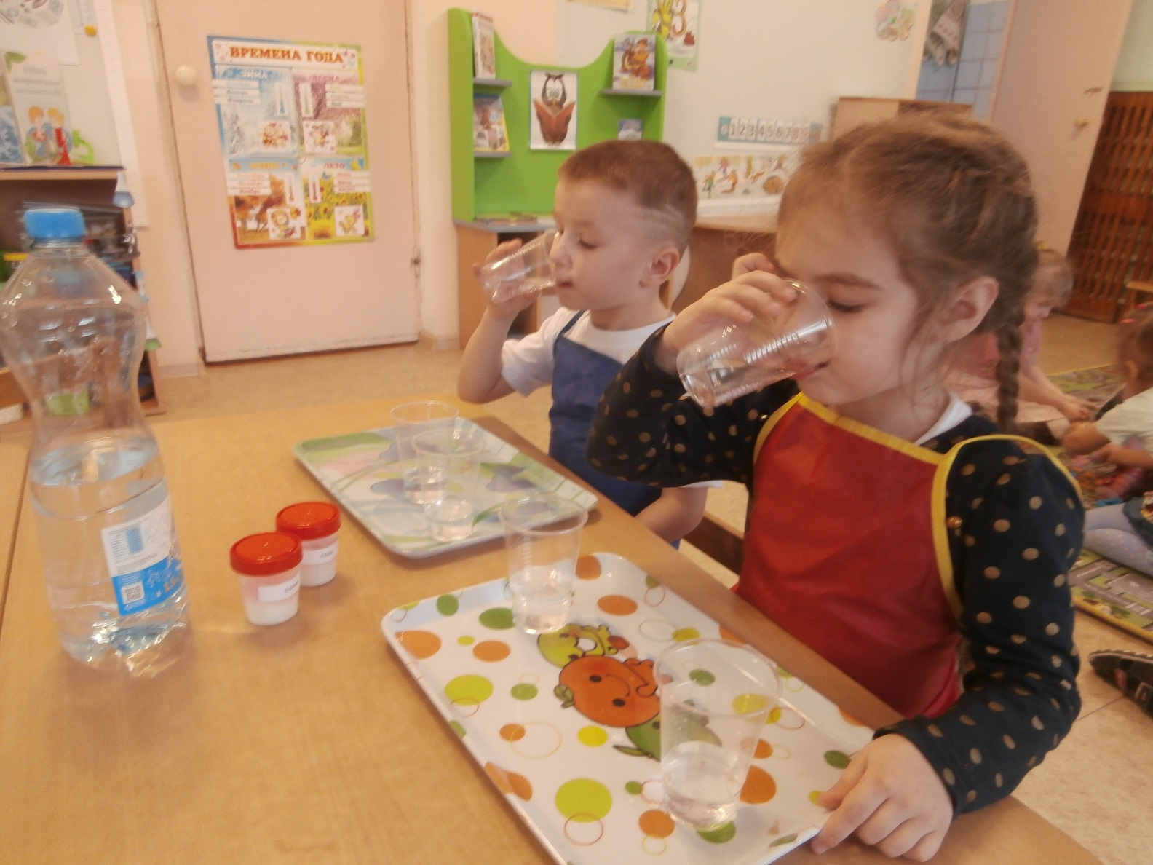
Опыт № 2 «Вода безвкусная»
Вывод: не имеет вкуса

Slide 14
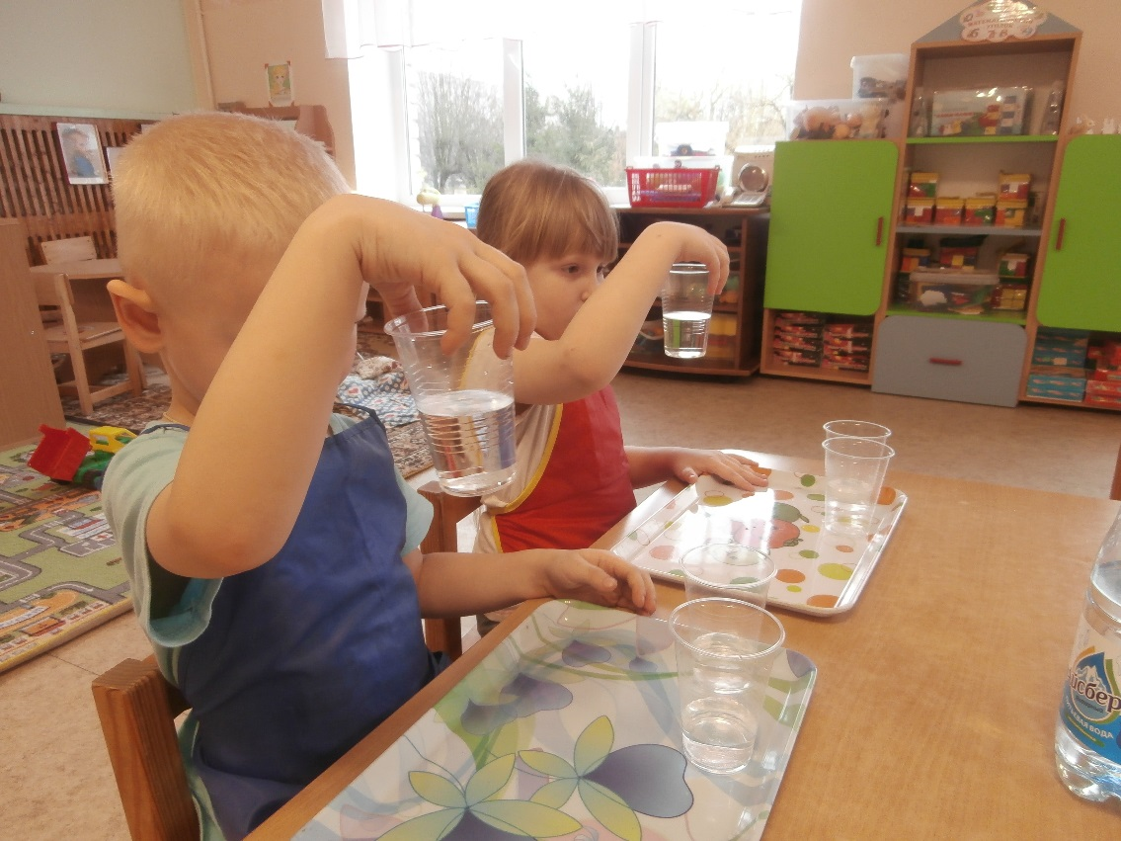
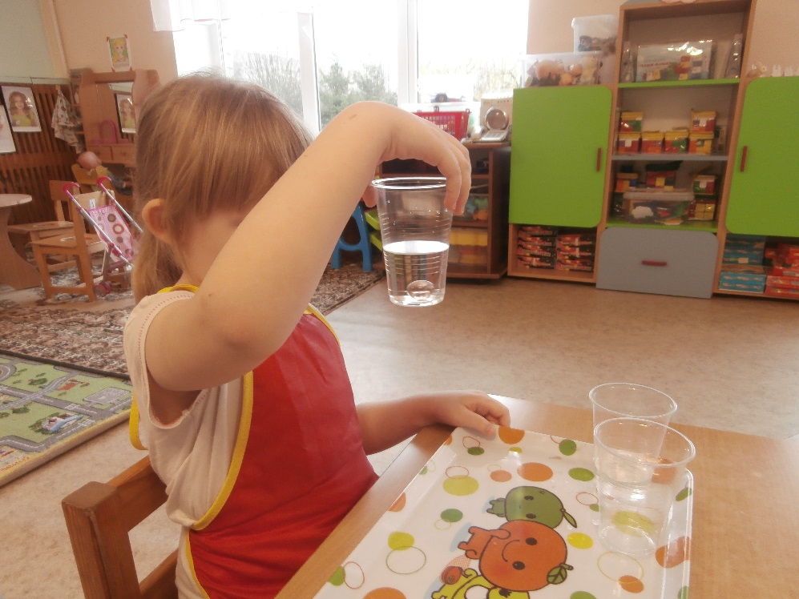
Опыт №3 «Вода бесцветная»
Вывод: вода не имеет цвета,
она бесцветная

Slide 15
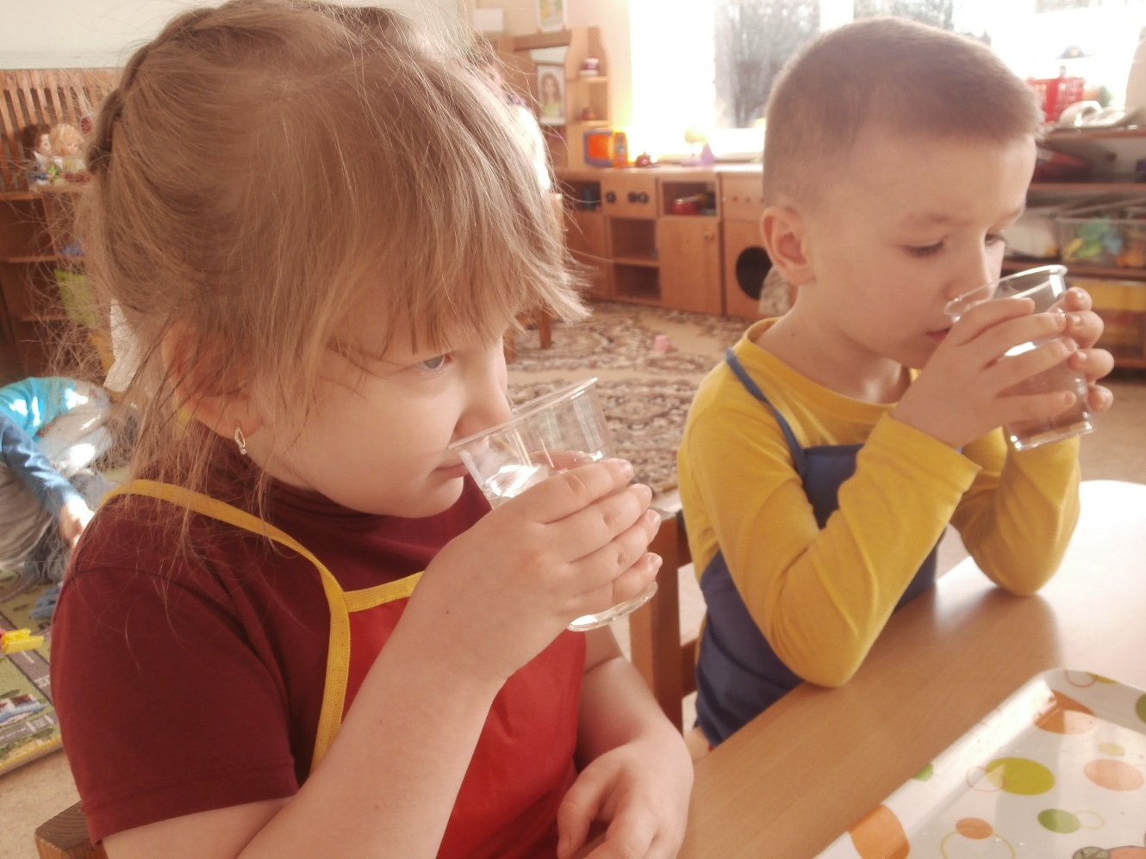
Опыт №4 «Вода не имеет запаха »
Вывод: вода ни чем не пахнет, у нее нет запаха

Slide 16
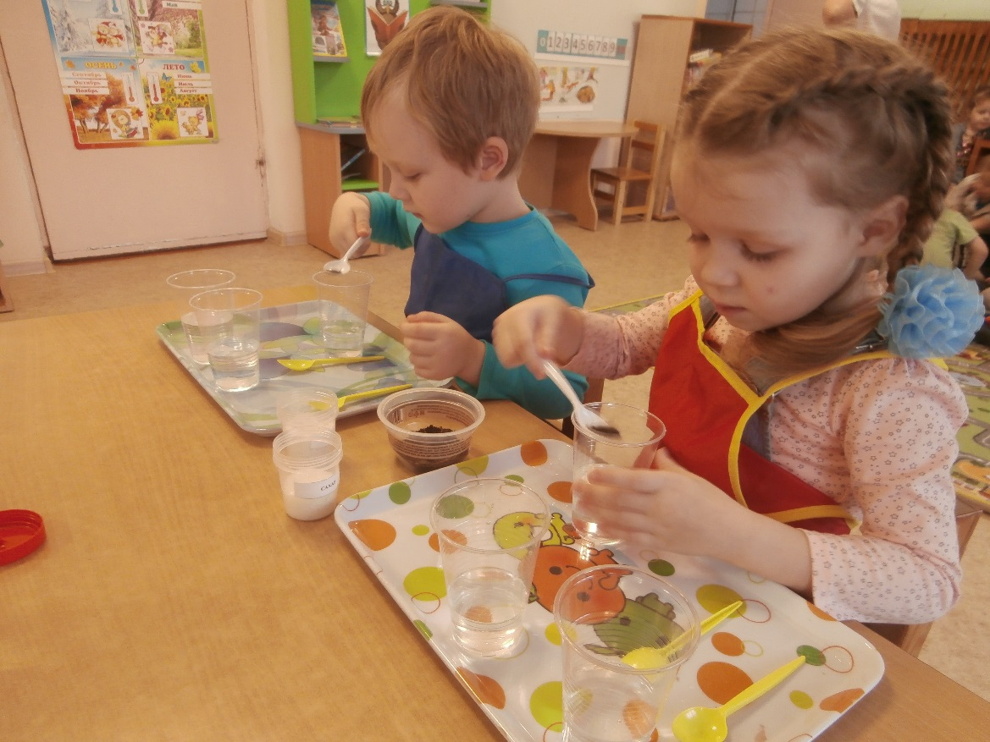
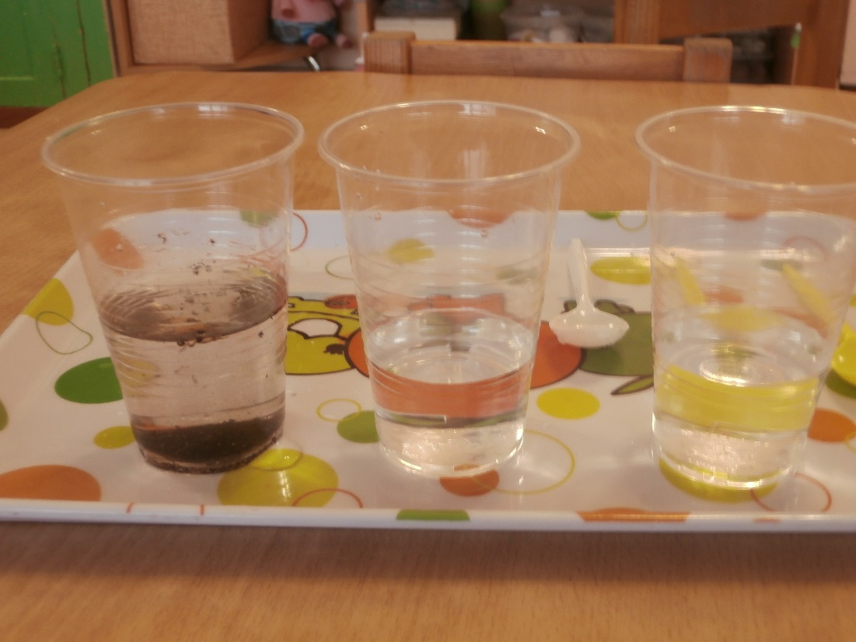
Опыт №5 «Вода растворитель»
Вывод: вода – не все растворяет
Земля
Сахар
Соль

Slide 17
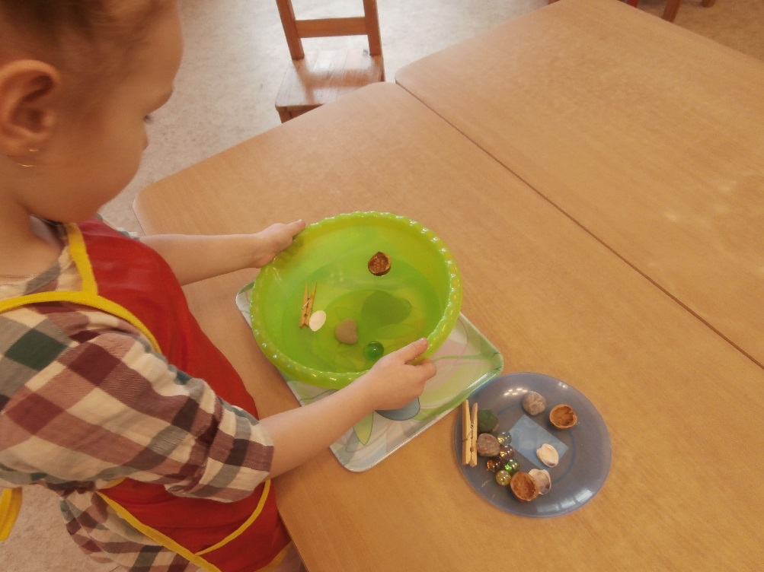
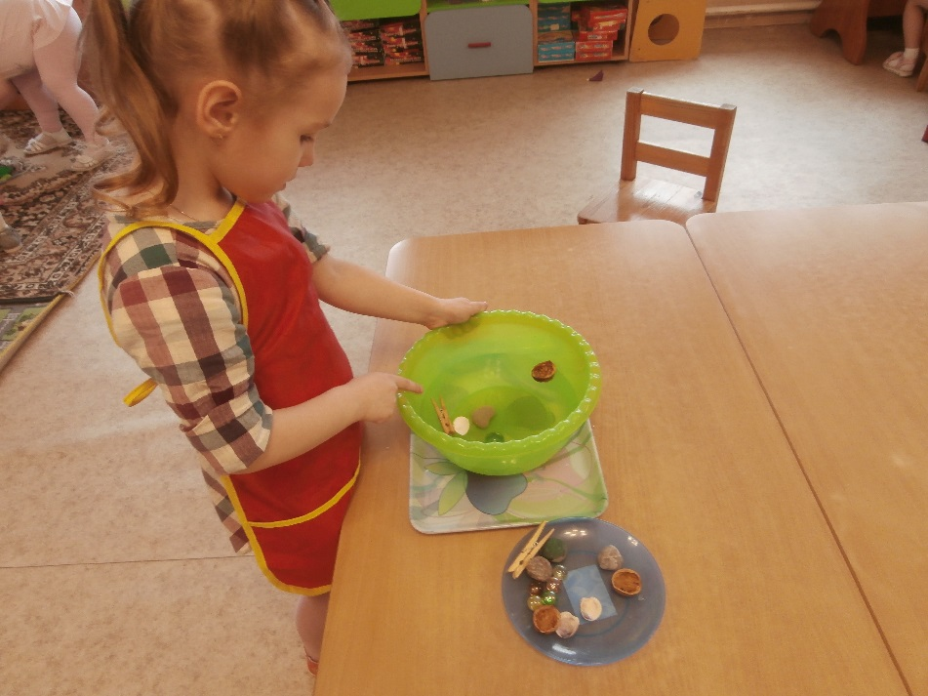
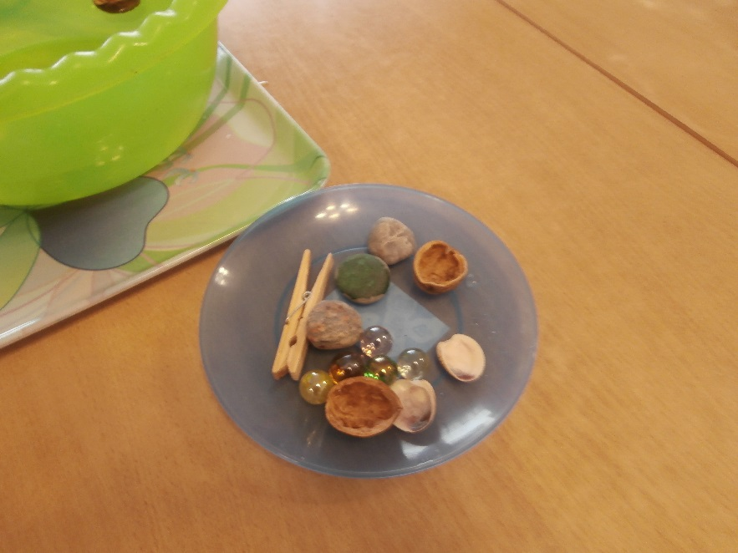
Опыт №6 «Плавучесть предметов»
Вывод: что тяжелее воды,
то тонет.

Slide 18
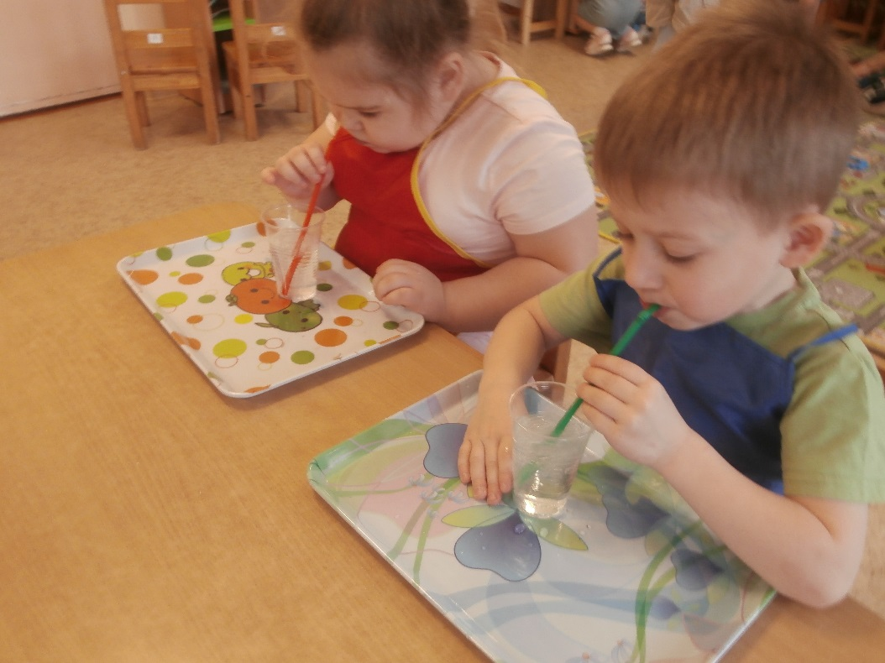
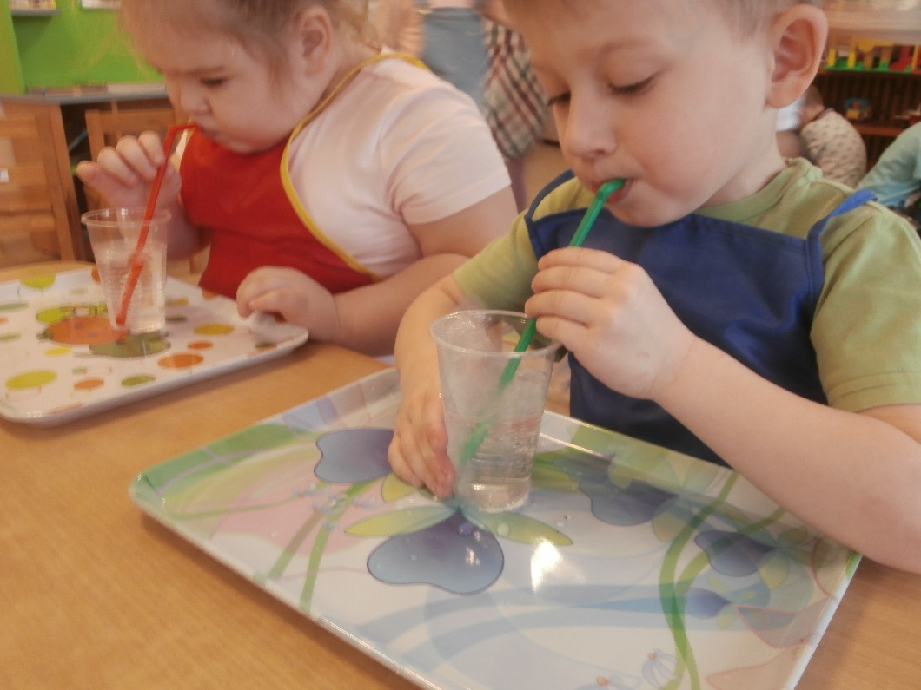
Опыт №7 «Если воздух попадет в воду?»
Результат: получаются пузыри

Slide 19
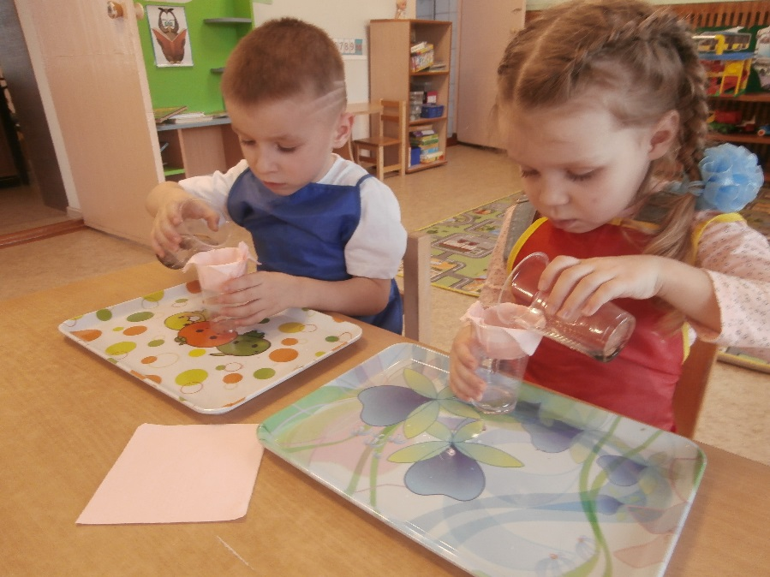
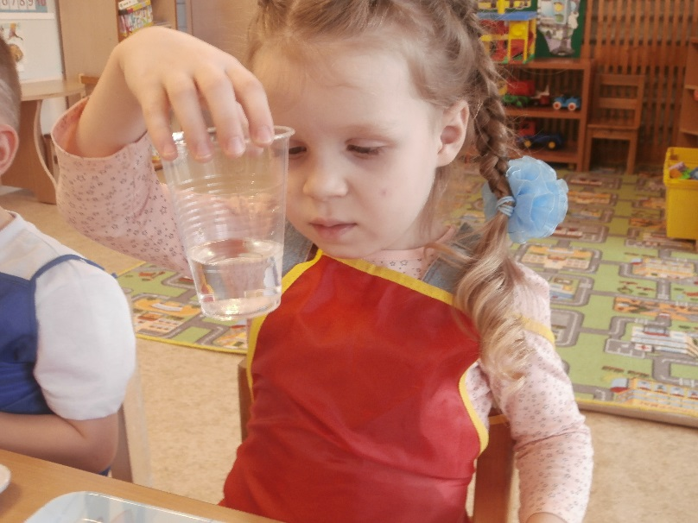
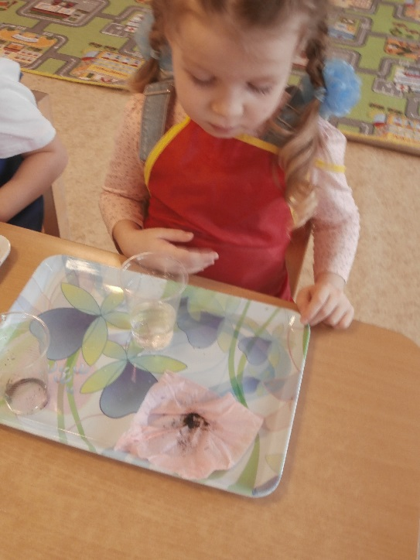
Опыт №8 «Очищение воды»
(Фильтрование)
Вывод: грязную воду можно
очистить, - фильтрованием

Slide 20
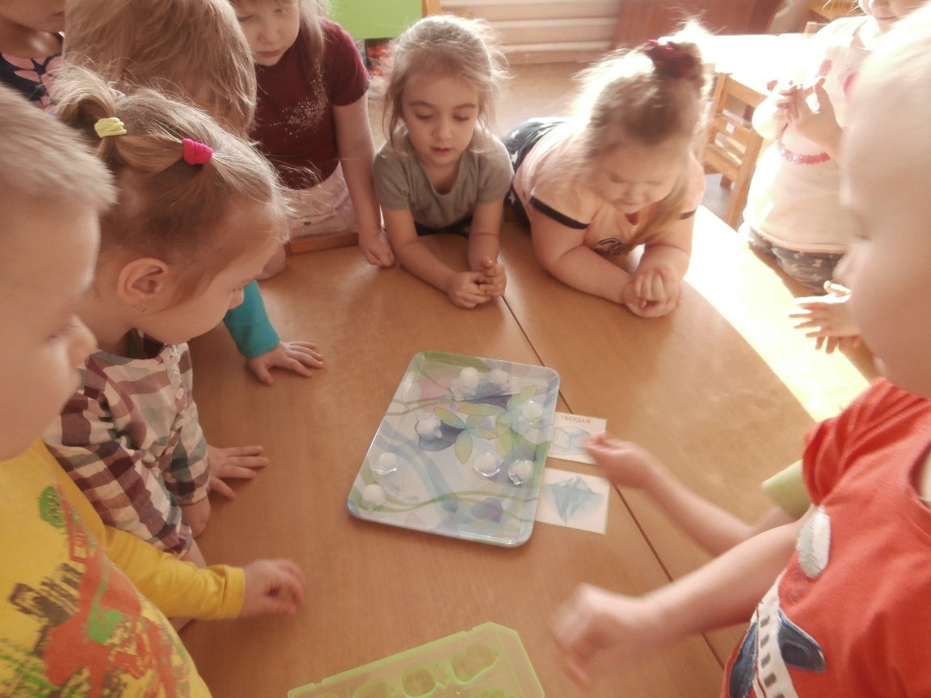
Опыт № 9 «Вода может быть твердой»
Вывод: при низкой температуре
Вода превращается в лед,
она становится – твердой.

Slide 21
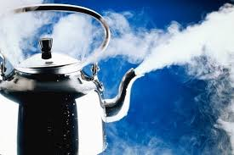
Опыт № 10 «Вода может быть
газообразной»
Вывод: при высокой температуре
вода превращается в пар, она становится газообразной

Slide 22
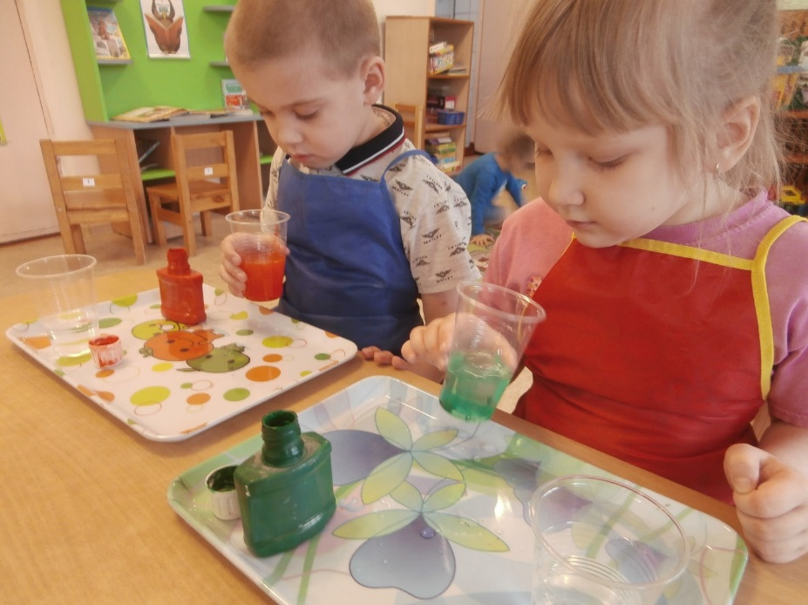
Опыт №11 «Вода волшебница,
Она может изменить свой цвет»
Вывод: вода может менять свой
цвет

Slide 23
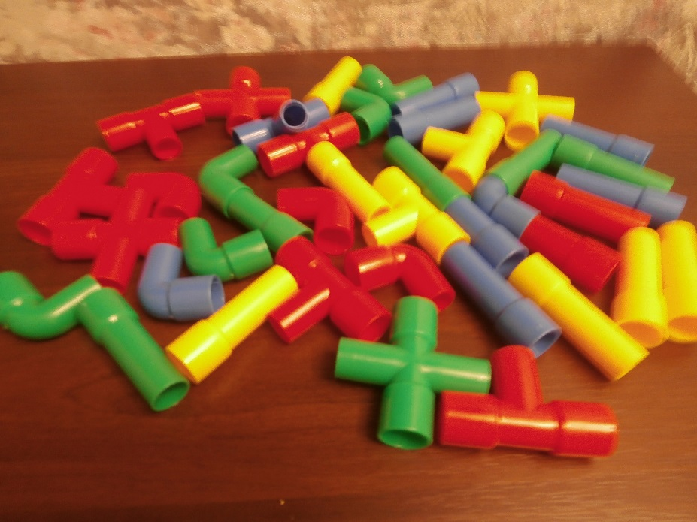
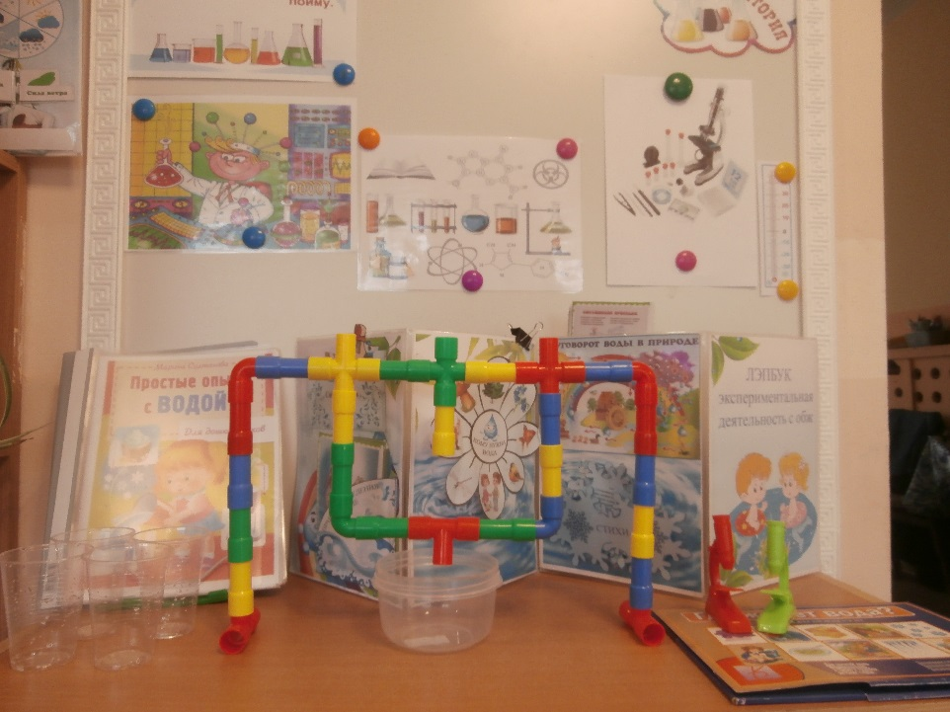
Опыт №12 «Смешивание
разноцветной воды»
Трубчатый конструктор
«Цветной водопровод»

Slide 24
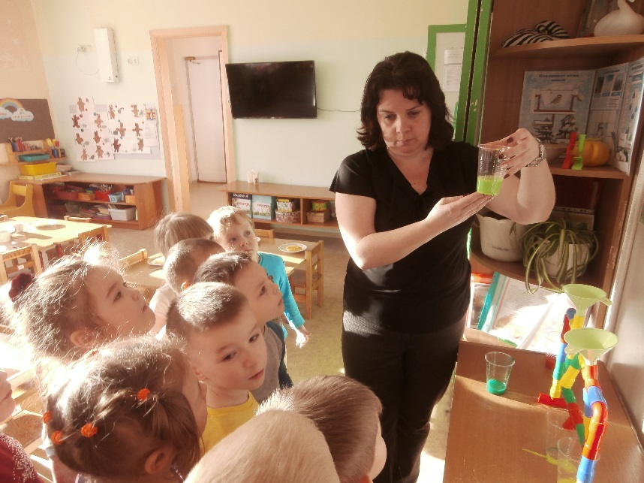
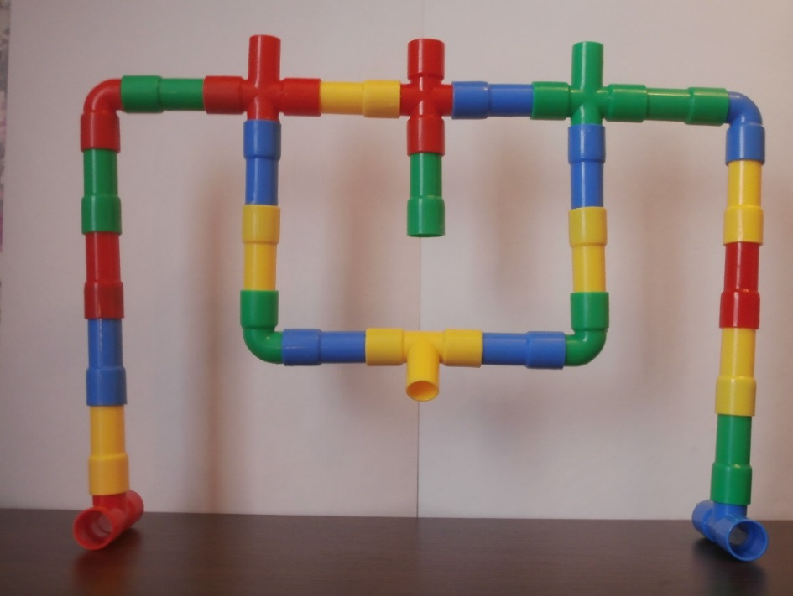
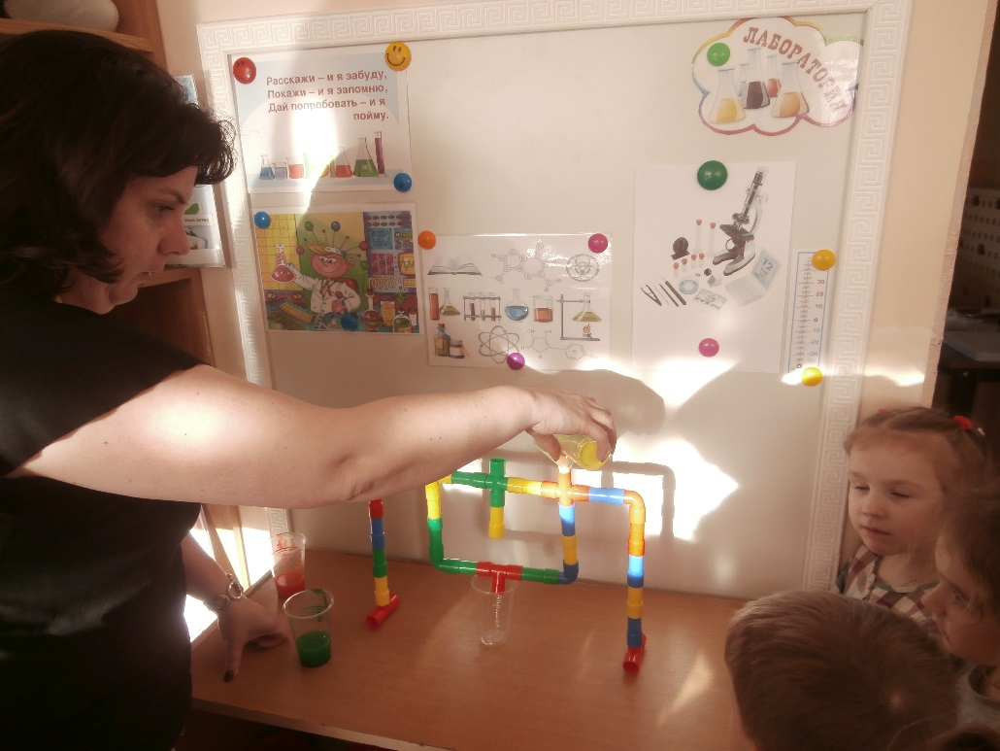

Slide 25
Вывод
В ходе реализации проекта «Волшебница – вода» мы познакомились:
Со свойствами воды
О пользе воды в организме человека
Расширили знания о воде как источнике жизни живых организмов
В результате пришли к выводу, что вода благодаря своим свойствам может являться интересным материалом для опытов, наблюдений и творчества

Slide 26
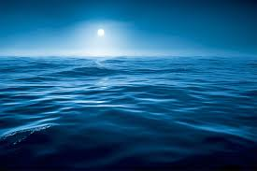
Спасибо за внимание!

